Slide 1
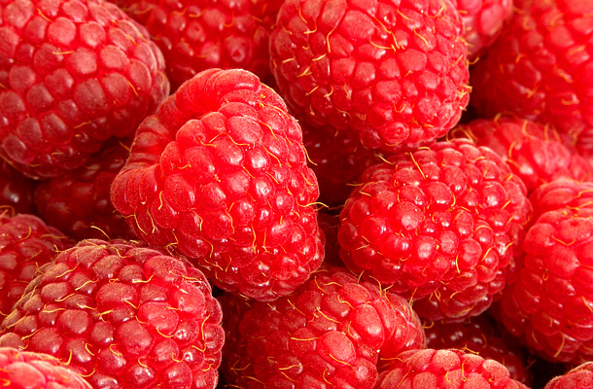


Raspberry Kreatív: A Raspberry és Te – mit tudtok kihozni egymásból?
Készítette:
Roffa Hajnalka
Mérnökinformatika BSc.

Slide 2
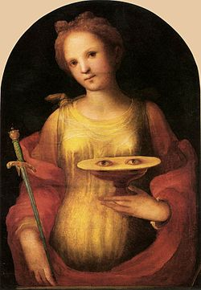
Project név:
Szent Lúcia vagy Luca a keresztények által az 5. század óta tisztelt szűz és vértanú. A középkorban közkedvelt szent volt. A név a lux, azaz a „fényesség” szóból származik.
Mai napig a vakok és gyengén látók védőszentjének tartják.

Slide 3
Lúcia rövid ismertetése:
A project ötlete az emberiség egy komoly részért érintő problémakör
Csaknem 33000 vak ember él az országban
a költsége minimális és a lehető legkevesebb eszközzel megvalósítható
A fő motivációs tényezőm a 90 éves nagypapám

Slide 4
Nehézségek a projekt során:
Ismeretlen nyelv
Tapasztalat hiánya
Idő hiánya
(Open CV könyvtár feltelepítése )
Perifériák hiánya
Pitesseract könyvtár pontossága
Fix fókuszos kamera

Slide 5
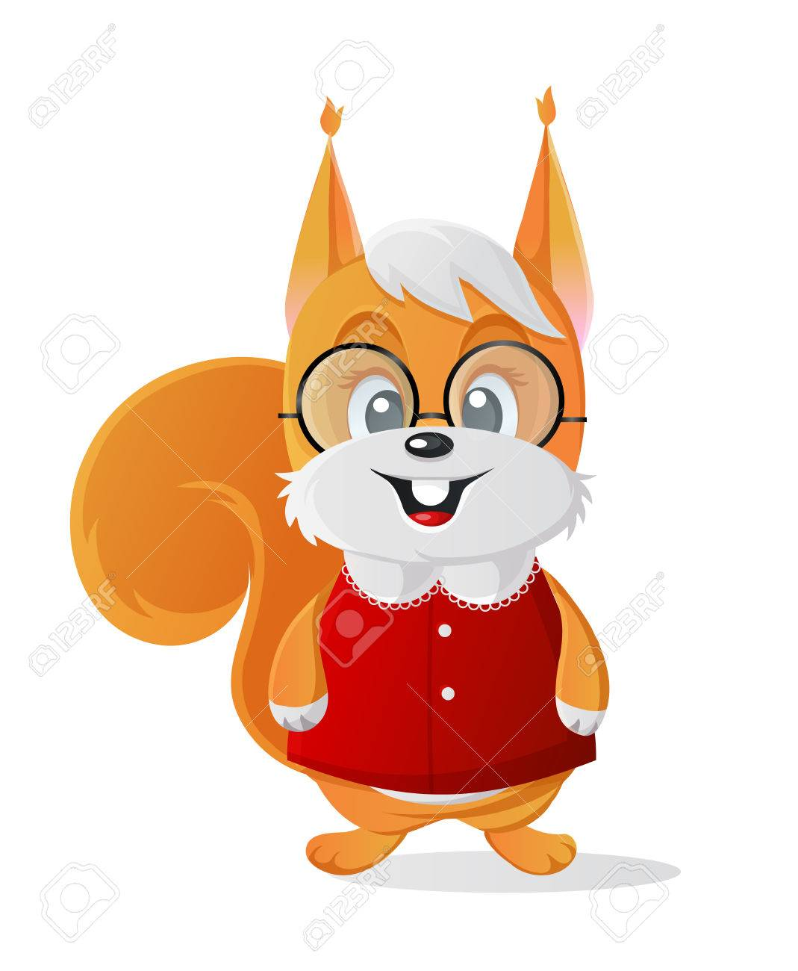
Kivitelezés:
Felhasznált eszközök:
Raspberry Pi
Kamera modul
Hangszóró
Netbook
Netkábel
Titkos összetevő ;)

Slide 6
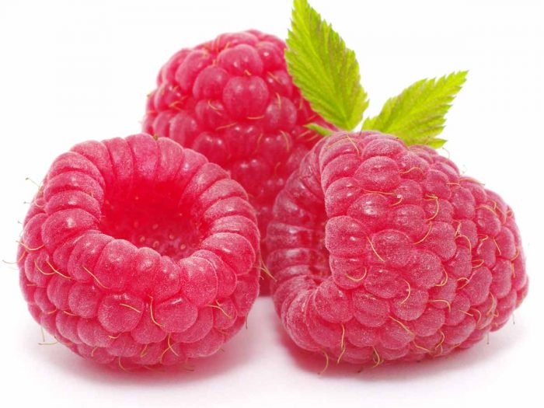
Kivitelezés:
Könyvtárak:
Playsound (a hangok lejátszására);
Pitesseract (a kép felismeréséhez);
(Open CV (a kép kezeléshez));
GTTS (a szöveget beszéddé tudjuk alakítani)
Egyéb:
Raspistill(Parancssori kameraindítás)

Slide 7
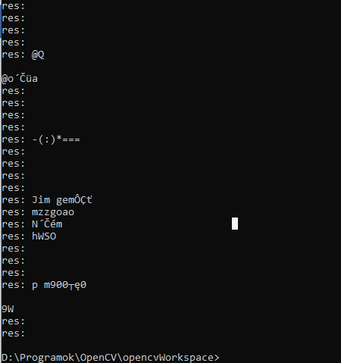
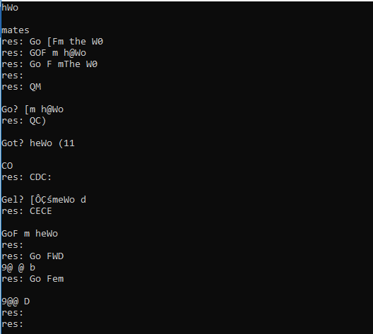
Tesztelés
Tesztelés közben kiütközött az hogy a kamera fix fókusz.

Slide 8
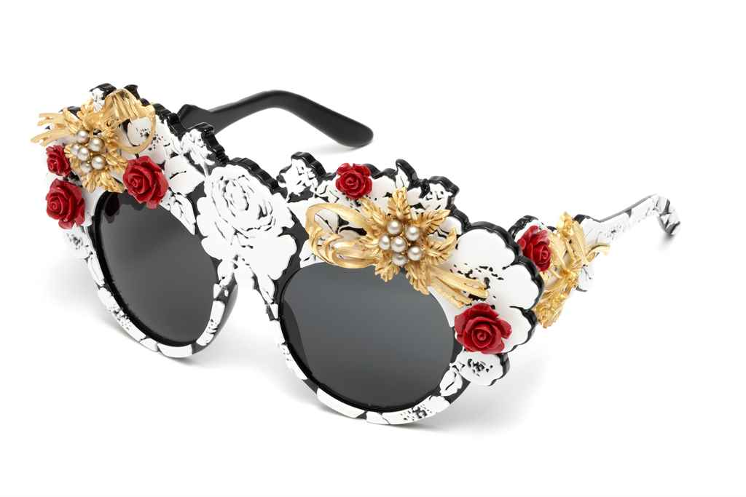
Tesztelés
A lehető legolcsóbb és legpraktikusabb megoldást kerestem.

Slide 9
Tesztelés:
A szöveg helyessége Angol nyelven jobb mint Magyar nyelven.
A tesztelést 5 ember végezte 5 különböző szövegen. (megfigyelhető volt hogy a nagyobb karaktereket nagyobb helyességgel olvasta mint a kisebbeket.)
Magyar hiba átlaga 100 szóra nézve: 20% volt a hiba
Angol hiba átlag 100 szóra nézve : 18% volt a hiba
A szemüveg előtti hiba arány mind két esetben 90-95 % volt

Slide 10
Értékelés:
A projektet sikeresnek értékelem, hisz az alapötletet sikerült megvalósítanom.
Némi finomítással még érdemes lenne finomítani a programon, hogy gördülékenyebben működjön, esetlegesen a későbbiekben szeretném androidos mobiltelefonnal vezérelni. Személy szerint rengeteg kihívást és lehetőséget látok még ebben a projektben.

Slide 11
Köszönetnyilvánítás:
Szeretnék köszönetet mondani a lehetőségért Drenyovszki Rajmund tanár úrnak , valamint az IB Controll Kft-nek .

Slide 12
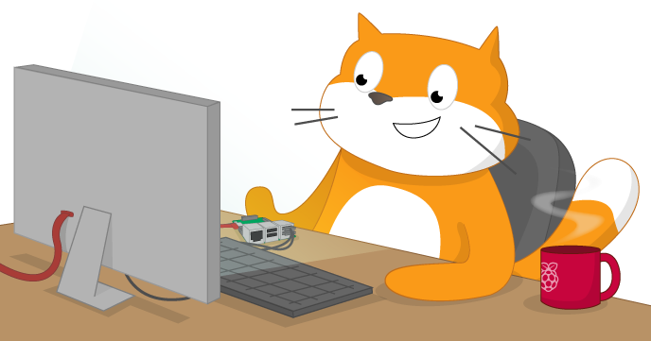
Köszönöm a figyelmet!
#roffagalaxis

